Slide 1
Warsztaty językowe dla maturzystów
Opracowała
mgr Bożena Sadlik

Slide 2
Odsłona 1 - zapis
Bezbłędna ortografia, poprawna interpunkcja ( nieliczne błędy) 3 pkt.
Poprawna ortografia( nieliczne błędy II stopnia), na ogół poprawna interpunkcja 2 pkt.
Poprawna ortografia( nieliczne błędy różnego stopnia), interpunkcja niezakłócająca komunikacji mimo licznych błędów 1 pkt.
Uwaga: Jeżeli powyższe kryteria nie zostały spełnione, nie przyznaje się punktów. 0 pkt.

Slide 3
sekwencja teoretyczna
Zasady pisowni w skrócie ( odejście od tych zasad to błędy I stopnia)

Slide 4
U piszemy w zakończeniach rzeczowników:
un
unek
uchna
uszka
uszek
uch
us
usia
zwiastun, podarunek, córuchna, staruszka, łańcuszek, maluch, raptus, mamusia.
U piszemy w czasownikach zakończonych na:
uj
ujesz
uje
np.: maluję, malujesz, maluje, wędruję, wędrujesz, wędruje.
U piszemy w czasownikach typu: czuć, kuć, kłuć, pruć, snuć, np.: czuje, kuję, kłuję pruję, snuję.

Slide 5
Ó piszemy, gdy wymienia się w innych formach tego samego wyrazu lub w innych wyrazach na: o, e, a
np.: stół - stoły wiózł - wiozę trójka - troje przyjaciółka - przyjaciel niósł - niesie siódmy - siedem skrót - skracać mówić - mawiać powtórzyć - powtarzać
Ó piszemy w wyrazach zakończonych na: - ów, np.:
Julianów
Tarłów
Opatów
z lasów
chłopców
Ó piszemy w wyrazach zakończonych na: - ówka, np.:
łamigłówka pocztówka złotówka
Wyjątki: skuwka, wsuwka, zasuwka.
Ó piszemy w wyrazach zakończonych na: - ówna, np.:
Nowakówna Kucówna
Ó piszemy na początku wyrazów: ósemka, ósmy, ów, ówczesny, ówcześnie, ówdzie.

Slide 6
Rz piszemy, gdy w wyrazach wymienia się na r, np.:
rowerzysta - rower,
na komputerze - komputer,
dworzec - dworca.
Rz piszemy w zakończeniach wyrazów:
arz
erz
mierz
mistrz
np.: bramkarz, pisarz, harcerz, rycerz, ciśnieniomierz, Sandomierz, burmistrz.
Rz piszemy po spółgłoskach: b, p, d, t, g, k, ch, j, w, np.:
brzeg, przebój,
drzewo, trzeba,
pielgrzym, krzew,
chrzan, spojrzeć,
wrzeciono.
Wyjątki:
wyrazy: bukszpan, gżegżółka, kształt, kszyk (nazwa ptaka), piegża (nazwa ptaka), pszczoła, Pszczyna, pszenica, pszenżyto,
w przymiotnikach zakończonych na: - szy, - ejszy, np.: lepszy, nowszy, najlepszy, najnowszy, ładniejszy, mocniejszy, najładniejszy, najmocniejszy.

Slide 7
Ż piszemy, gdy wymienia się w innych formach tego samego wyrazu lub w innych wyrazach na: g, dz, h, z, ź, s np.:
książka - księga,
wstążka - wstęga,
mosiężny - mosiądz,
drużyna - druh,
każę (coś zrobić) - kazać,
przerażenie - przerazić,
bliżej – blisko.
Ż piszemy w wyrazach zakończonych na: - aż, - eż np.:
pejzaż, witraż, młodzież, odzież.
Ż piszemy po literach: l, ł, r, n, np.:
lżej, ulżyć,
małże, małżeństwo,
rżysko, rżenie,
rewanż, oranżada.

Slide 8
Ch piszemy, gdy wymienia się w innych formach tego samego wyrazu lub w innych wyrazach na: sz np.:
mucha - muszka,
wydmuchać - wydmuszka,
trochę - troszkę,
Ch piszemy po literze s np.:
schab,
wschód.
Ch piszemy na końcu wyrazów, np.:
na drogach,
orzech.
Wyjątki: druh, Boh (nazwa rzeki).
H piszemy, gdy wymienia się w innych formach tego samego wyrazu lub w innych wyrazach na: g, ż, z, dz, np.:
wahać się - waga,
druh - drużyna,
błahy – błazen.

Slide 9
sekwencja ćwiczeniowa
1.Wstaw brakujące litery w wyrazach ( przykłady zaczerpnięte z tegorocznych zestawów maturalnych). Załącznik 1.
2.Potwierdź pisownię podanych przykładów odpowiednią zasadą. Załącznik 2.
3.Wyszukaj w „Słowniku ortograficznym” dyktowane przez nauczyciela wyrazy. Załącznik 3.

Slide 10
sekwencja teoretyczna
Zasady pisowni w skrócie ( odejście od tych zasad to błędy II stopnia)

Slide 11
Pisownia "nie" z różnymi częściami mowy:
"nie" z rzeczownikami pisze się razem:
niepogoda, niewypał, niepalenie,
"nie" z przymiotnikami w stopniu równym pisze się razem, a w stopniu wyższym i najwyższym oddzielnie:
niedobry, nie lepszy, nie najlepszy,
niełatwy, nie łatwiejszy, nie najłatwiejszy,
"nie" z przysłówkami pochodzącymi od przymiotników w stopniu równym pisze się razem, a w stopniu wyższym i najwyższym oddzielnie:
niedobrze, nie lepiej, nie najlepiej,
"nie" z przysłówkami pochodzącymi od innych części mowy pisze się rozdzielnie:
nie bardzo, nie całkiem, nie zaraz,
"nie" z liczebnikami piszemy oddzielnie:
nie raz, nie dwoje,
wyjątki: niejeden (w sensie wielu), nie jeden (hotel odwiedził),
"nie" z czasownikami pisze się oddzielnie:
nie ma, nie pił, nie był,
wyjątki: niedomagać, niepokoić, niecierpliwić.

Slide 12
Zasady pisowni wyrazów z "ą", "ę", "om":
Zasada 1:
"Ą" piszemy, gdy wymienia się na "ę". "Ę" piszemy, gdy wymienia się na "ą".
Przykłady:
Mąż - mężny.
Węch - wąchać.
Zasada 2:
W rzeczownikach w liczbie pojedynczej piszemy "ą", a w liczbie mnogiej piszemy "om".
Przykłady:
Spotkałem się z piękną kobietą - l.poj.
Podobam się pięknym kobietom - l.mn.
Zasada 3:
"Ę" piszemy w 1 osobie liczby pojedynczej czasu teraźniejszego.
Przykłady:
Maluję. Idę. Myję.

Slide 13
Zasady pisowni wyrazów z "i", "j", "ii" :
Zasada 1:
"J" piszemy tylko po "c", "z", "s".
Przykłady:
Lekcja – lekcji.
Poezja – poezji.
Sesja - sesji.
Zasada 2:
„Ii" piszemy wtedy gdy wyraz w mianowniku kończy się na "ia".
Przykład:
Maria – Marii
Wyjątki:
Ziemia - Ziemi.
Głębia - Głębi.
Zasada 3:
„I” piszemy gdy wyraz kończy się na "-nia" po spółgłosce.
Przykłady:
Pralnia – Pralni.

Slide 14
Cząstki bym, byś, by, byśmy, byście pisze się łącznie:
z osobowymi formami czasownika, np.:
życzyłbym,
żądałbyś,
poszedłby,
zapamiętałybyśmy,
zakłócilibyście,
gdy wchodzą w skład spójników i partykuł lub się z nimi łączą, np.:
aby,
żeby,
niby,
jakoby,
gdyby,
jeśliby,
czyżby,
niechby.

Slide 15
Cząstki bym, byś, by, byśmy, byście pisze się rozdzielnie:
po nieosobowych formach czasownika, tzn.:
po bezokolicznikach, np.:
Powtórzyć byś. Wiedzieć by.
po wyrazach w funkcji czasownikowej, np.:
można by, trzeba by, warto by, wolno by
po formach bezosobowych zakończonych na -no, -to, np.:
Ukończono by, otwarto by, bito by.
gdy są samodzielnymi spójnikami, rozpoczynającymi następne zdanie, np.:
Kolega prosił, by go odwiedzić.
Uprzedzałem go, by się nie spóźnił.
Poszliśmy do lasu, by nazbierać grzyby.
po innych częściach mowy, tzn. po rzeczownikach, przymiotnikach, przysłówkach, liczebnikach, zaimkach z wyjątkiem zaimków przysłownych występujących w kontekście w funkcji spójnika (jakby = gdyby) lub partykuły (gdzieżby = wcale nie, czyżby), np.:
Przyjaciółce byś na pewno nie odmówiła. (nie odmówiłabyś)
Coś dobrego bym zjadła na obiad. (zjadłabym)
Daleko byś nie dojechał. (nie dojechałbyś)
Kiedy byś chciał pójść do teatru? (chciałbyś)

Slide 16
sekwencja ćwiczeniowa
1.Wstaw brakujące w wyrazach litery. Załącznik 4.
2.Połącz zasadę ortograficzną z przykładem. Załącznik 5.
3.Znajdź i popraw błędy w podanym fragmencie. Załącznik 6

Slide 17
sekwencja teoretyczna
Zasady interpunkcji w zarysie

Slide 18
1.Zdania podrzędne zaczynające się od spójników, przed którymi musi być przecinek:
by, aby, ażeby, żeby, iżby, bowiem, albowiem, bo, gdyż, ponieważ, niech, jeśli, choć, chociaż, że, iż, odkąd, dokąd, gdy, kiedy, , skąd, dokąd, który, gdyby, aczkolwiek, gdziekolwiek, chyba że, mimo że, pomimo że.
2.Zdania współrzędne połączone spójnikami, przed którymi musi być przecinek:
a, ale, lecz, jednak, zaś, natomiast, wszakże, wszelako,
więc, zatem, tedy, to, toteż,
3. Zdania współrzędne połączone spójnikami znoszącymi przecinek:
i oraz tudzież
lub albo bądź czy.
Uwaga:
Jeżeli powtarzasz spójniki wymienione w pkt. 3 wielokrotnie, musisz przed nimi postawić przecinek.

Slide 19
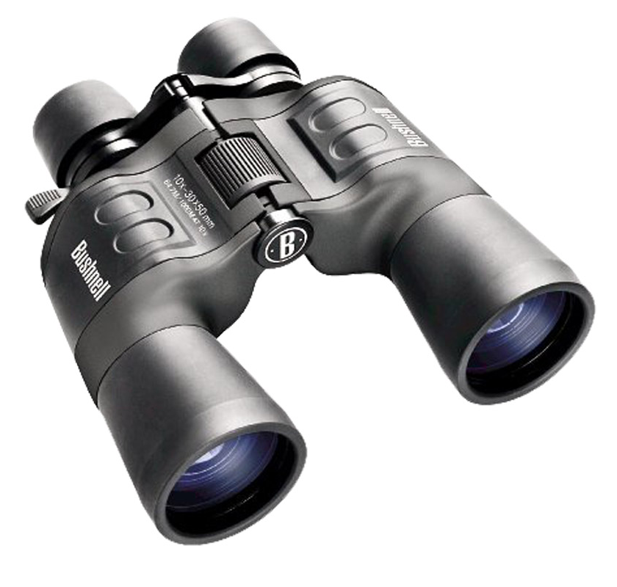
Wczuj się w rolę egzaminatora!
Odczytaj fragment maturalnego wypracowania.

Slide 20
